Slide 1
Добрым людям – добрый день!

Slide 2
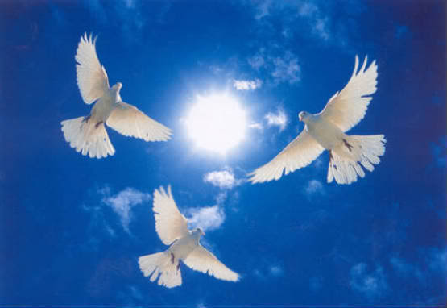
Управление образования, спорта и туризма администрации Фрунзенского района г. Минска ГУО «Средняя школа № 175 г. Минска»
Тема: Крылатые выражения как инструмент оценивания учащихся при десятибалльной системе
Выполнили
учащиеся 3 «Б» класса
ГУО «Средняя
школа № 175 г. Минска»
Климович Тимур,
Васякина Доминика
Научный руководитель
учитель начальных классов
Соколова Марина
Адамовна

Slide 3
Предмет исследования: Крылатые выражения, нормы оценивания ответов учащихся на уроках

Slide 4
Цель исследования: Проверить, можно ли оценить работу учащихся на уроке по десятибалльной шкале, используя крылатые выражения
Гипотеза:
Предположим, что при помощи крылатых выражений более ярко и образно можно оценить знания учащихся по десятибалльной шкале оценивания результатов учебной деятельности

Slide 5
Задачи:
Изучить нормы оценок при десятибалльной системе оценивания
Провести изучение и исследование крылатых выражений по теме работы
Провести исследование знаний наших одноклассников по теме данной работы: выяснить что знают учащиеся нашего класса о крылатых выражениях, понимают ли как оценивается их работа на уроках
Издать пособие «Крылатые выражения в десятибалльной системе оценивания»

Slide 6
Методы исследования:
изучение фразеологических словарей русского языка
изучение норм оценок
анкетирование учащихся
оформление пособия

Slide 7
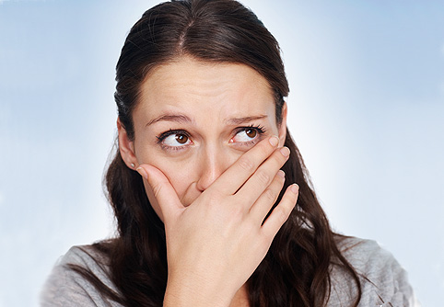
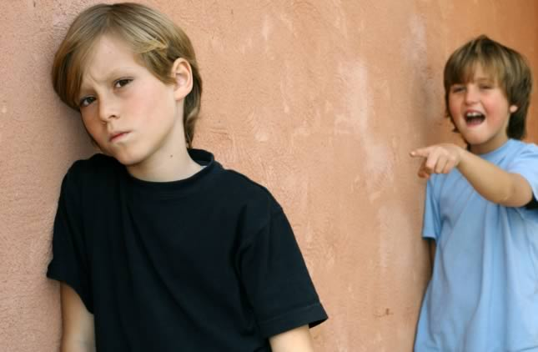
Часто простых слов бывает недостаточно

Slide 10
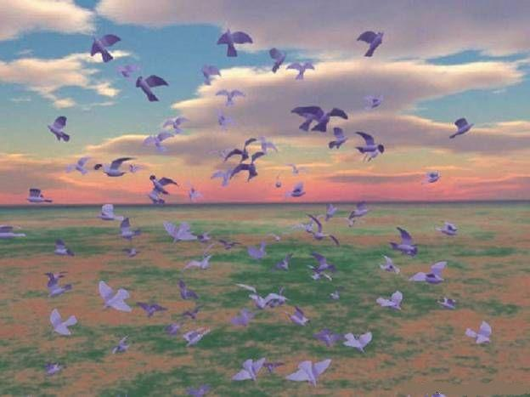
Крылатые слова - это устойчивые выражения, слова в которых нельзя заменить, они всегда говорятся одинаково.
Название это восходит к Гомеру, в поэмах которого оно встречается много раз: «Он крылатое слово промолвил», «Между собой обменялись словами крылатыми тихо», «Голос возвысил и бросил крылатое слово».
Гомер называл «крылатыми» слова, потому что из уст говорящего они как бы летят к уху слушающего.

Slide 11
Значение крылатых слов и выражений Крылатые слова и выражения очень лаконично и точно описывают какую-либо ситуацию или человека. Для достижения совершенства в использовании этих фразеологизмов, просто необходимо их правильное употребление. При использовании в своей речи крылатых слов и выражений необходимо знать их значение и принимать уместность данного выражения в данное время.

Slide 12
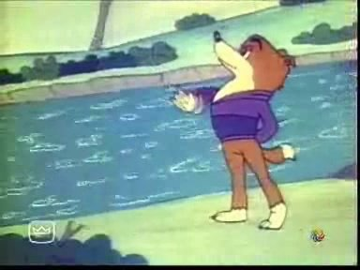
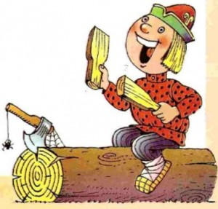
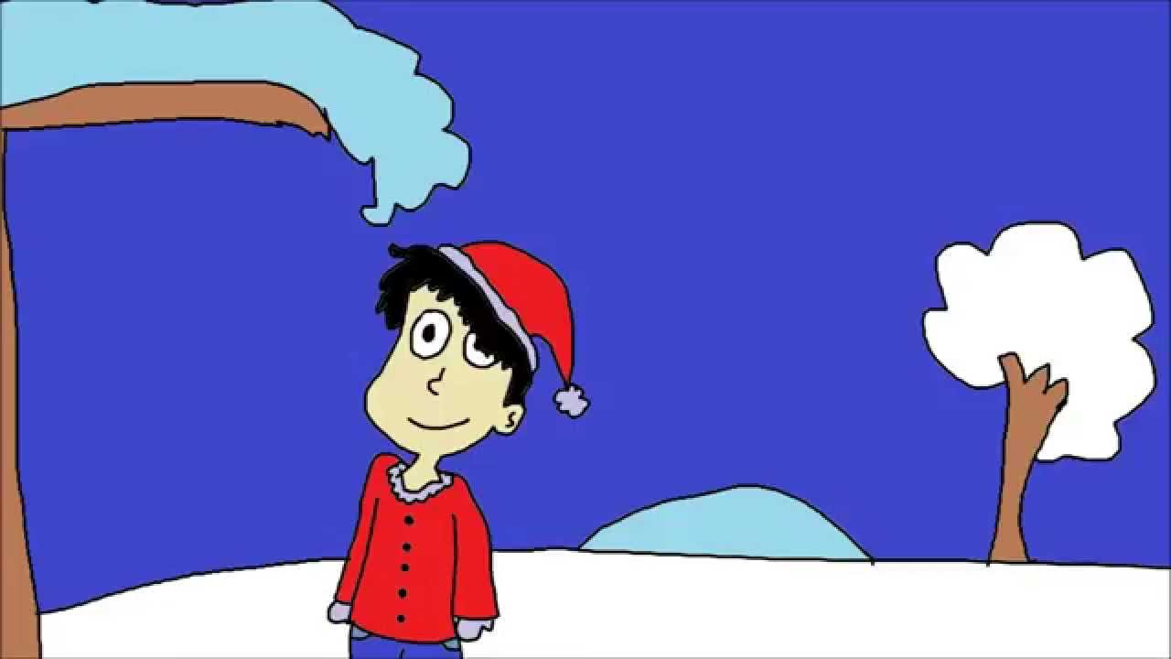
История появления крылатых слов различна. Некоторые из них возникли в результате наблюдений над работой и отдыхом людей, из наблюдений за природой, характерами людей.

Slide 13
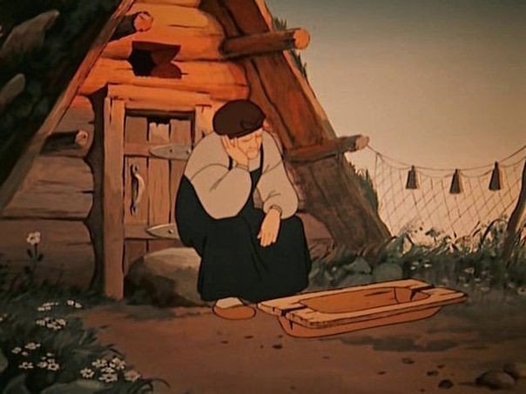
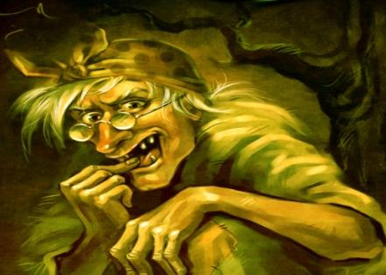
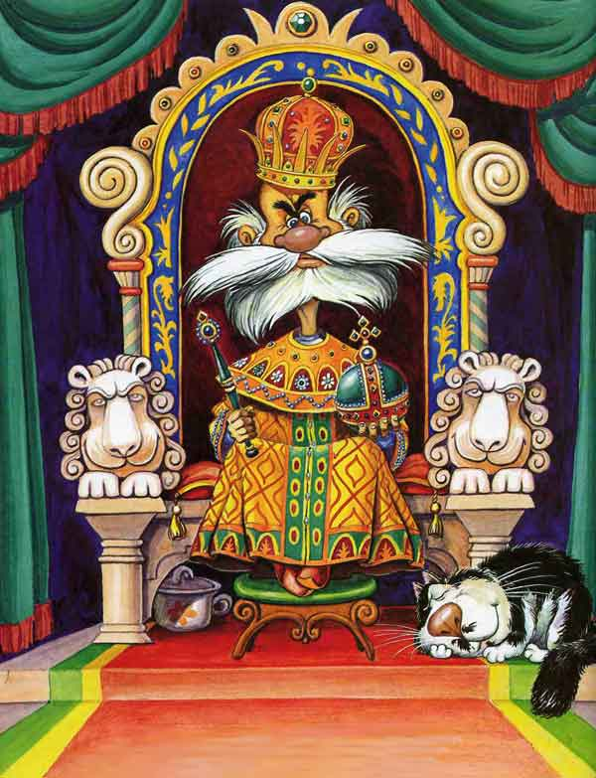
Многие крылатые слова произошли из сказок, пословиц и поговорок.

Slide 14
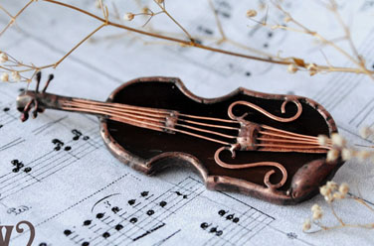
Почти каждое ремесло на Руси оставило свой след в русской фразеологии.

Slide 15
Крылатые выражения встречаются:
Литературные произведения
Разговорная речь
Публикации
Кино

Slide 16
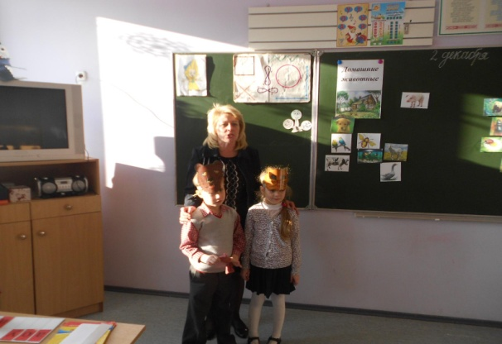
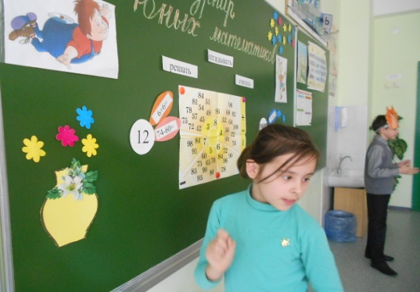
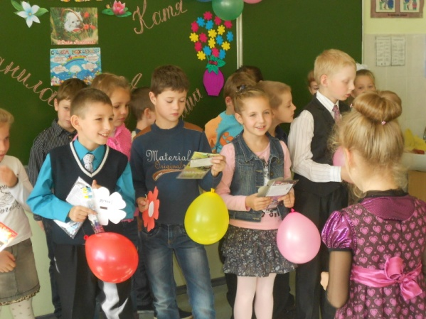
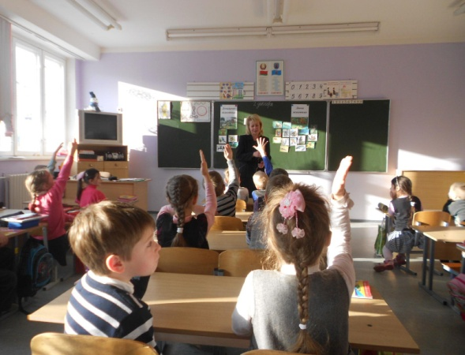
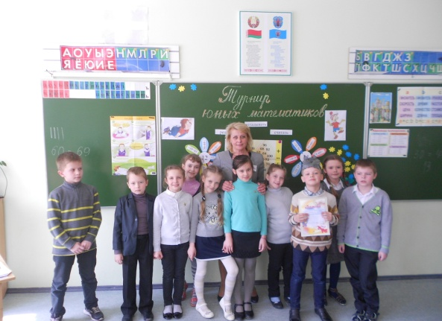
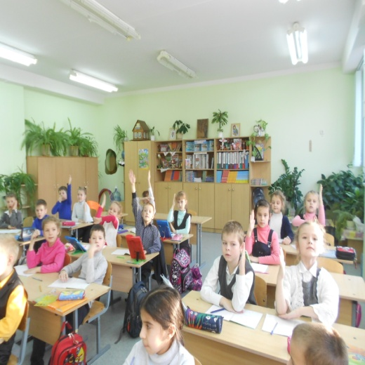
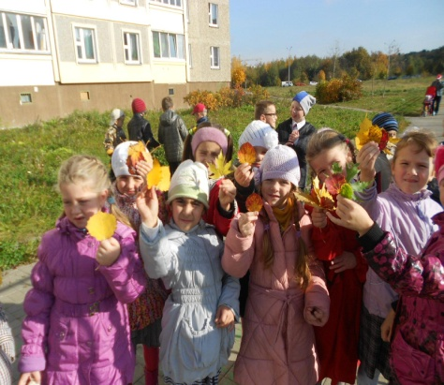
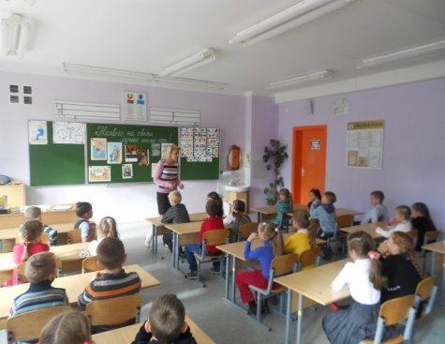
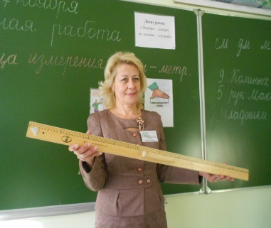

Slide 17
Система оценивания знаний — система оценивания качества освоения образовательных программ учащимися, важнейший элемент образовательного процесса.

Slide 19
Баллы | Словесная характеристика | Показатели оценки | Крылатые выражения
10 | Превосходно | Свободное оперирование программным учебным материалом, применение знаний и умений в незнакомой ситуации | ?

Slide 20
Тест 1. Допишите фразеологизмы, выбрав нужное слово А) Делать из … слона (комара, мухи) Б) Не в своей … (чашке, тарелке) В) Считать … (сорок, ворон) 2. Объясните значение крылатых выражений одним словом А) Выбиться из сил Б) Держать язык за зубами В) Сидеть сложа руки 3. Подчеркните в предложениях крылатые выражения А) Я больше не намерен бросать слова на ветер Б) Маша знала этот район как свои пять пальцев

Slide 21
Результаты теста
Красный – высокий
Синий – средний
Зеленый - низкий

Slide 22
Анкета 1. Знаете ли вы, что такое крылатое выражение? А) Да Б) Не помню В) Нет 2. Употребляете ли крылатые выражения в своей речи? А) Да, часто Б) Да, но редко В) Вообще не употребляю 3. Часто ли сталкиваетесь с крылатыми выражениями в книгах? А) Да Б) Редко В) Я не читаю книги 4. Знаете ли, по каким показателям учитель оценивает ответ? А) Да Б) Нет В) Не задумывался об этом 5. Можно ли при помощи крылатых выражений оценить ответ учащегося? А) Да Б) Нет В) Не знаю

Slide 23
Результаты анкетирования позволяют сделать вывод, что учащиеся вошли в азарт, родители не чувствуют себя как рыба в воде, а учителя начальных классов оказались на высоте.

Slide 24
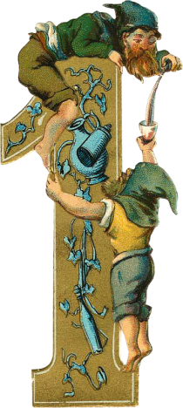
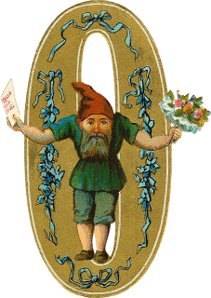
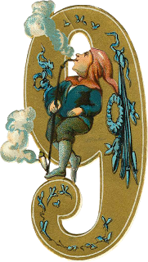
Крылатые выражения: «светлая голова», «семи пядей во лбу», «быть Цезарем, или ничем», « с полной отдачей», «кладезь знаний», «большому кораблю – большое плаванье», «гвоздь программы», «играть первую скрипку»
Крылатые выражения: « знать на зубок», « не покладая рук», «бороться и искать, найти и не сдаваться», «вкладывать душу», «собаку съел», «тютелька в тютельку», «на седьмом небе»

Slide 25
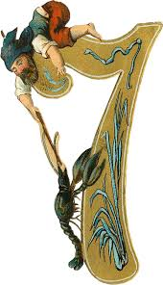
Крылатые выражения: «без сучка, без задоринки», «держать руку на пульсе», «есть ещё порох в пороховницах», «из кожи вон лезть», «воды не замутит», «ушки на макушке», «быстрее, выше, сильнее», «знает толк»
Крылатые выражения: «добраться до сути», «засучить рукава», «как по маслу», «медленно, но верно», «не лыком шит», «в здравом уме и твёрдой памяти», «язык хорошо подвешен», «говорит как пишет», «золотая середина»

Slide 26
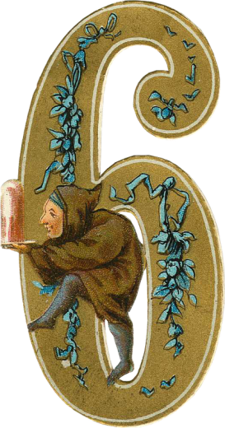
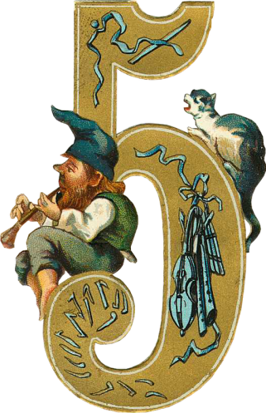
Крылатые выражения: «не ударить лицом в грязь», «браться за ум», « пораскинуть мозгами», «как белка в колесе», «быть в форме», «держать планку», «нос по ветру держать»
Крылатые выражения: «спустя рукава», «галопом по Европам», «краем уха», «бывали хуже времена», «через пень колоду», «с серединки на половинку», «в поте лица», «так себе», «тяп-ляп и готово», «обо всём и ни о чём»

Slide 27
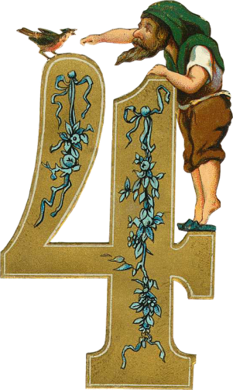
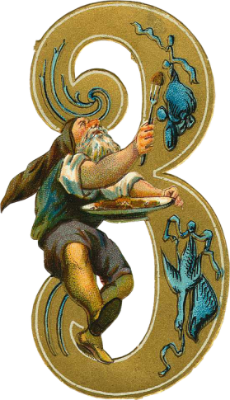
Крылатые выражения: «втирать очки», «играть в бирюльки», «изобретать велосипед», «тараканы в голове», «со скрипом», «притягивать за уши», «как баран на новые ворота», «краем глаза», «зарыть талант в землю»
Крылатые выражения: «без царя в голове», «витать в облаках», «высосанный из пальца», «курам на смех», «пальцем в небо», «с бухты-барахты», «сизифов труд», «не мытьём, так катаньем», «ни рыба, ни мясо», «ни два, ни полтора»

Slide 28
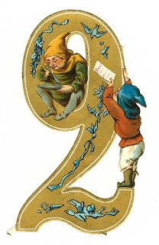
Крылатые выражения: «каша в голове», ни в зуб ногой», «ни сном, ни духом», «бросать слова на ветер», «ни то, ни сё», «профессор кислых щей», «еле-еле душа в теле», «с грехом пополам», «А вы, друзья, как не садитесь, всё в музыканты не годитесь!», «толочь воду в ступе»
Крылатые выражения: «гроша ломанного не стоит», «бить баклуши», «валять Ваньку», «ни гу-гу», «дышать на ладан», «служить посмешищем», «из рук вон», «ни бельмеса не смыслить», «чепуха на постном масле», «ни в какие ворота», «А воз и ныне там!»

Slide 29
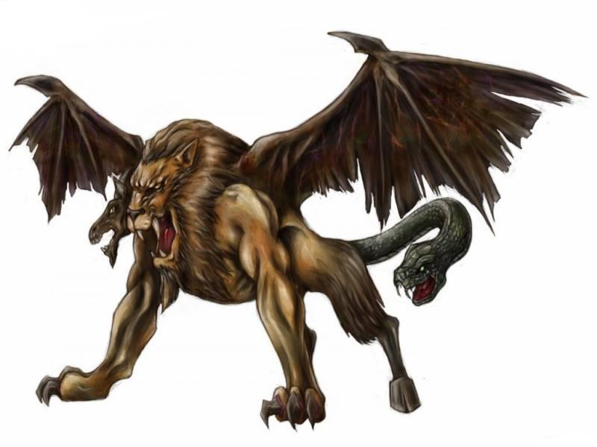
Наша гипотеза нашла своё подтверждение: при помощи крылатых выражений более ярко и образно можно оценить знания учащихся. Мы соединили несоединимое!

Slide 30
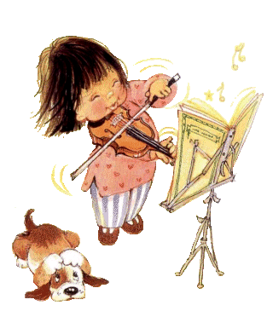
У нас всё получилось!

